Slide 1
Ylfa og Úlfur, lesum allan heiminn!
Unnar Geir Unnarsson

Slide 2
Hver talar?
Deildarstjóri hjá Borgarbókasafni Reykjavíkur
Menningarstjóri
Leikari og leikstjóri
Fyrrverandi sláturhússtjóri
Jógakennari

Slide 3
Bakgrunnur
Lestur og lesskilningur eru undirstaða náms og þekkingarleitar
Áhyggjur af minnkandi lestraráhuga barna hafa verið áberandi
Hefðbundnar aðferðir ná ekki alltaf til allra nemenda
Sérstök áhersla á að styðja börn með annað móðurmál en íslensku
📍 Dalskóli
📍 Borgarbókasafnið í Úlfarsárdal
= einstakt tækifæri til samstarfs

Slide 4
Markmið verkefnisins
Efla áhuga barna á lestri í gegnum listsköpun
Efla læsi barna í gegnum listsköpun
Aðlaga eldri aðferðir og tengja þær við leiklist og myndlist
Styðja börn með annað móðurmál en íslensku
Safna reynslu til að miðla til skóla og bókasafna víða um land

Slide 5
Aðferð og framkvæmd
Listafólk tók á móti nemendum í 3.–6. bekk í vinnustofur
Hver hópur kom 6 sinnum í klukkustundar kennslustund, yfir tvær vikur
Litlir hópar = aukið rými til tjáningar og trausts
Skapandi vinna með texta: leikur, myndsköpun, samtal

Slide 6
Árangur og viðbrögð
Nemendur sýndu aukinn áhuga á lestri og myndlist
Æfingarnar gerðu lesturinn lifandi og hjálpuðu við skilning
Starfsfólk tók eftir jákvæðum breytingum á lestraráhuga, sérstaklega hjá nemendum sem áður sýndu lítinn áhuga
Skapandi nálgun hentaði fjölbreyttum hópi barna

Slide 7

Afurðir verkefnisins
Kennsluhefti með:
Aðferðum og æfingum
Leiðbeiningum fyrir kennara og starfsfólk bókasafna
Verkefnið nýtist bæði sem innblástur og hagnýtt verkfæri fyrir skóla og bókasöfn

Slide 8
Hvað svo?
Halda áfram að þróa verkefnið í fleiri skólum og bókasöfnum
Samstarf við listafólk og menntastofnanir víðar um land
Styrking tengsla skóla og bókasafna með það að markmið að efla læsi
Byggja upp gagnasöfnun og miðlun reynslu

Slide 9
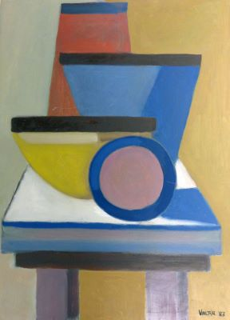


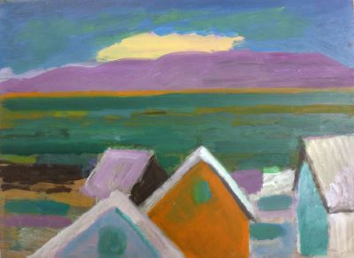
Valtýr Pétursson
Svört form / Málverk
Valtýr Pétursson
Án titils / Málverk
Valtýr Pétursson
Án titils / Teikning
Valtýr Pétursson
Án titils / Málverk

Slide 10
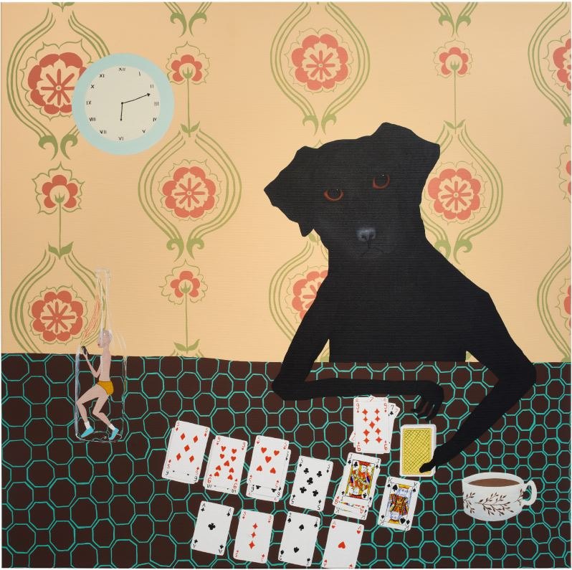
Þórdís Aðal­steins­dóttir
Kapall

Slide 11
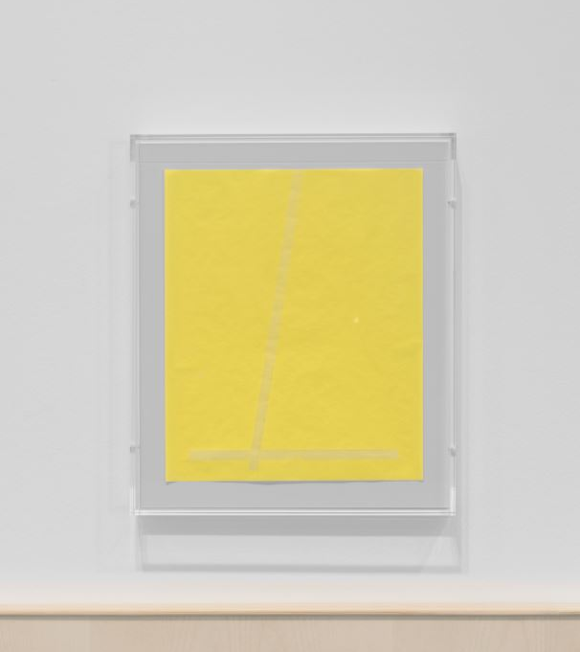
Una Björg Magnús­dóttir
Copy + paste 04

Slide 12
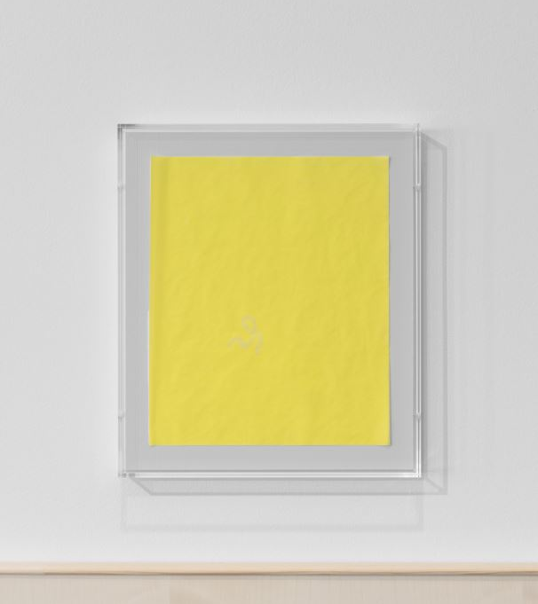
Una Björg Magnús­dóttir
Copy + paste 03 (Flourish of Approval)

Slide 13
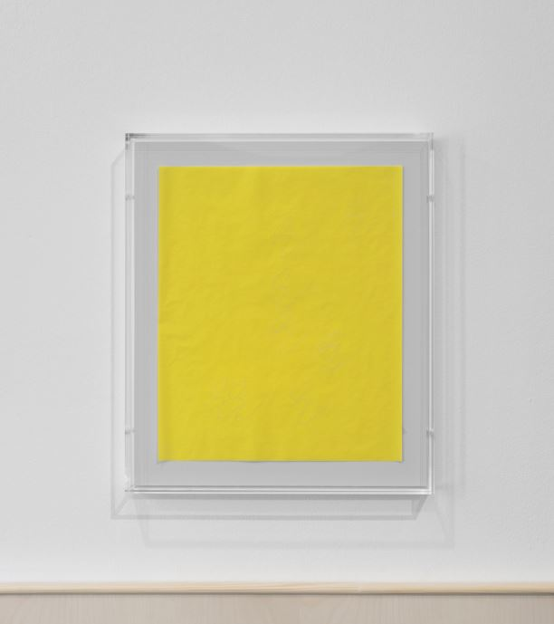
Una Björg Magnús­dóttir
Copy + paste 02 (Delete, Delete, Dele, Deletedelete)

Slide 14
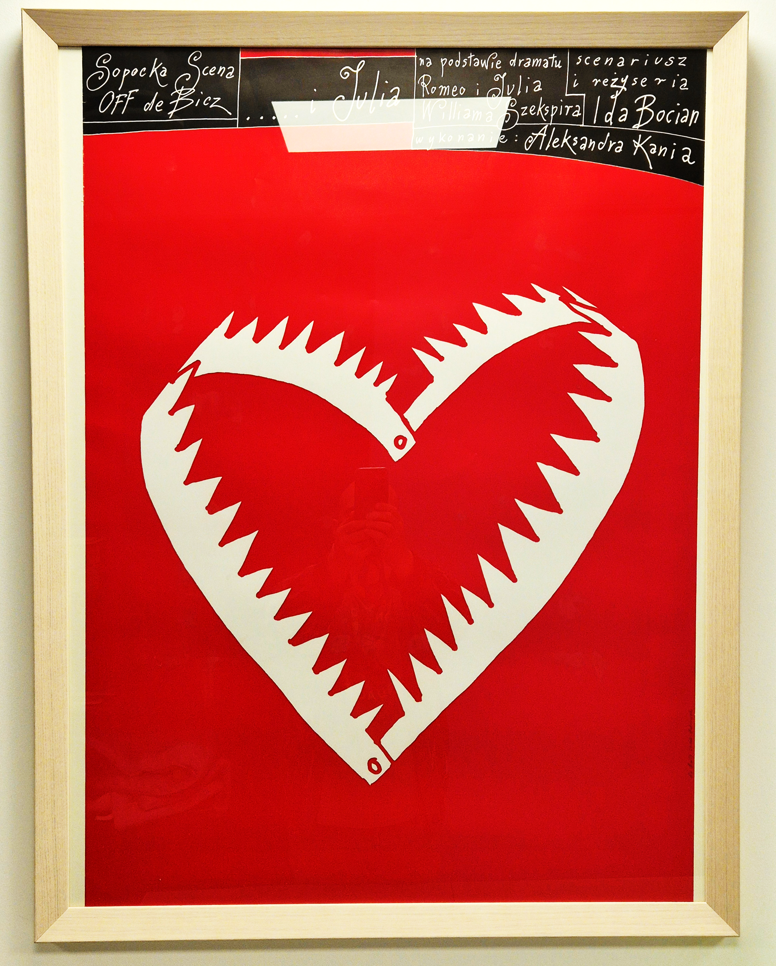
Rómeó og Júlía

Slide 15
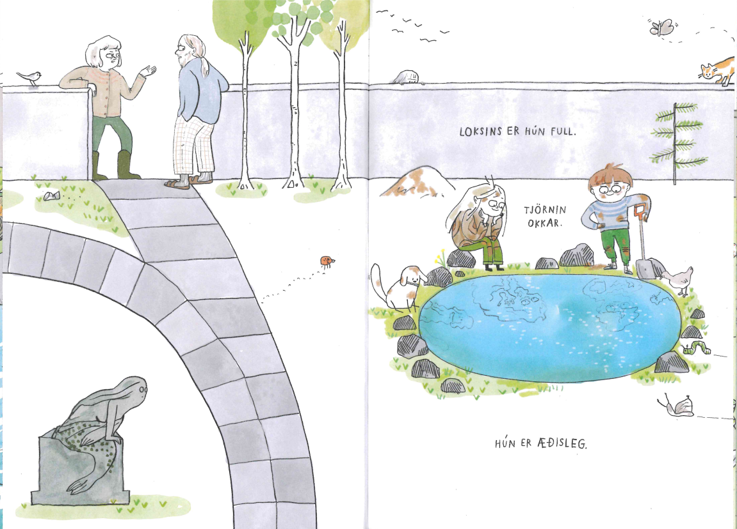

Slide 17
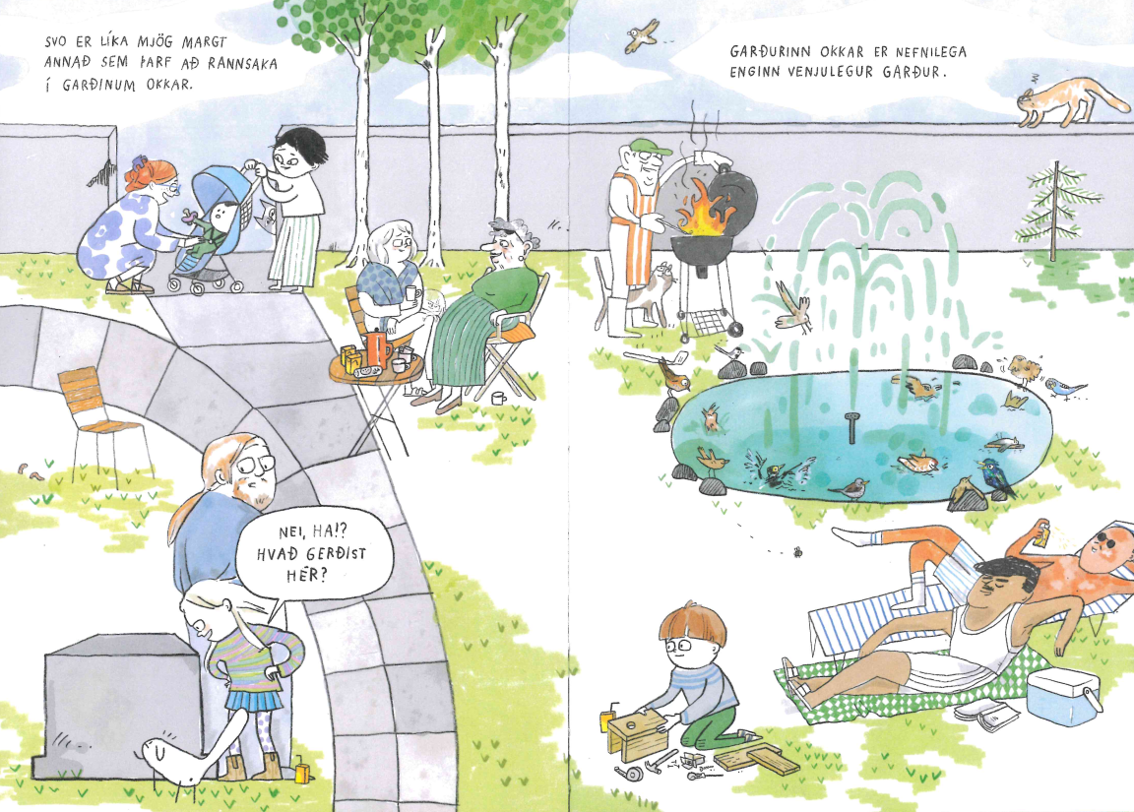

Slide 18
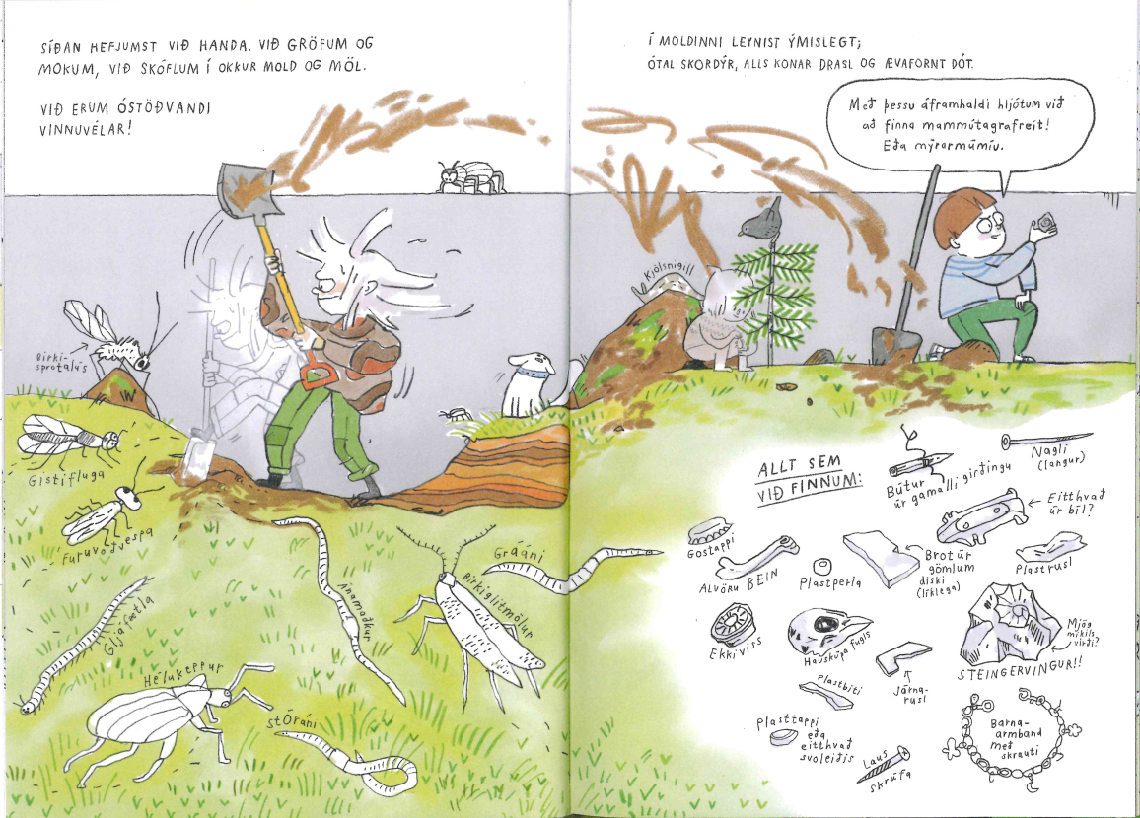

Slide 19
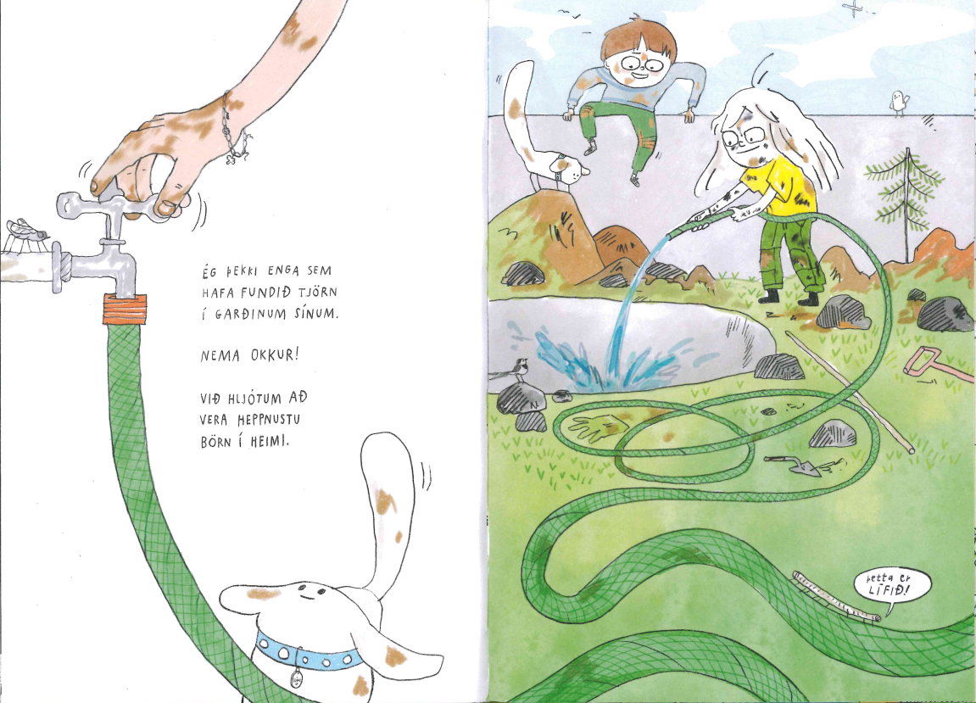

Slide 20
